Slide 1
(선권17 )
https://github.com/tjsrnjs17/YONGHWA_EV3

Slide 2
EV3
강사: 유선권

Slide 3
터치센서

Slide 4
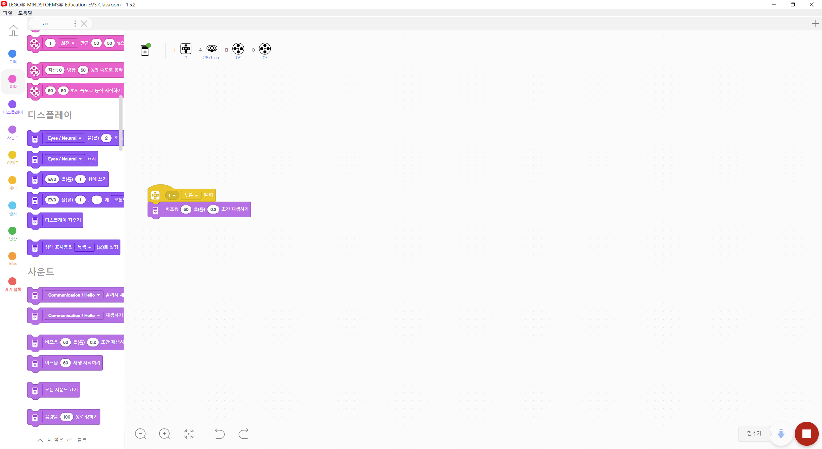
터치 센서 조립하고 연결하면
터치 센서 빨간 부분 누르면 값 1

Slide 5
터치센서 누르면 소리 내기

Slide 6
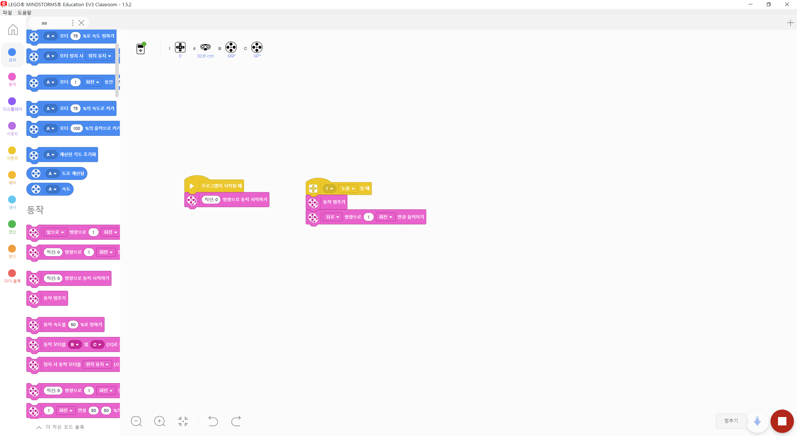
부딪치면 뒤로

Slide 7
뒤로 가고 끝? 계속 하려면?

Slide 8
반복 시작 앞으로 이동 터치센서 눌림 -뒤로가기 반복되는 부분 반복 종료

Slide 9
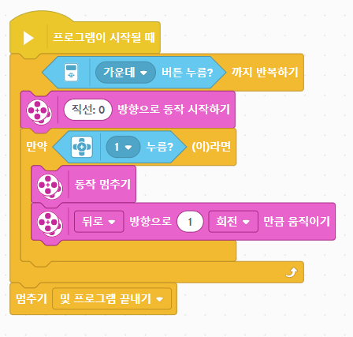
가운데 버튼 눌릴 때 까지 부딪치면 뒤로

Slide 10
가운데 버튼 눌릴 때 까지 부딪치면 뒤로
앞으로 이동
터치센서 눌림
반복
뒤로

Slide 11
가운데 버튼 눌릴 때 까지
[부딪치면 90도 턴-> 앞으로]
구현

Slide 12
가운데 버튼 눌릴 때 까지 [부딪치면 90도 턴-> 앞으로] 구현
힌트

